Slide 1







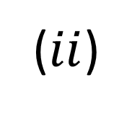












$$B$$
$$B$$
$$\overline{A}∩\overline{B}$$
$$\overline{A}∩B$$
$$\overline{A}∩\overline{B}$$
$$\overline{A}∩B$$
$$w$$
$$w$$
$$A$$
$$A$$
$$u$$
$$v$$
$$u$$
$$v$$
$$A∩\overline{B}$$
$$A∩B$$
$$A∩\overline{B}$$
$$A∩B$$
($i$)
($ii$)

